Slide 1

GITHUB és Git Bash
Készítette: Szeri Róbert Balázs, Dán Tamás, Gyarmati Csaba, Bögyös Milán

Slide 2

GitHUB
Profil készítés
A Profil készítés a legelső dolog mindenhez. A profilok könnyedén regisztrálható
egy felhasználó név (név amit használni fog)
egy email-cím
egy jelszó megadása

Slide 3
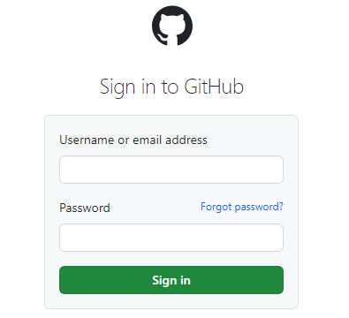
Fiókba belépés
A Fiók készítése után minden alkalommal be kell lépni. Ehhez a profil készítéséből ezek az információk kellenek:
Felhasználó név vagy email
Jelszó

Slide 4
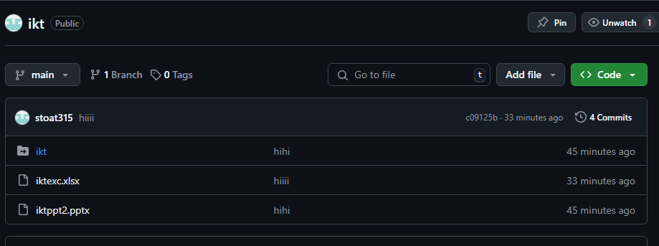
Repository
A Repository-ban lehet kezelni a kódokat, fájlokat. A Repository-ban többen is szerepelhetnek ha meghívjuk őket. Ez egy könnyű módszer a fájlok kezelésére. A feltöltésre is van lehetőség. Ez a csapatmunkát könnyebíti meg.

Slide 5
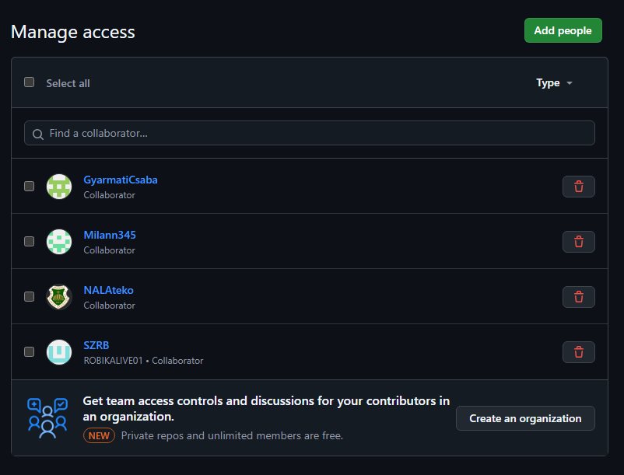
Tagok meghívása
A tagok meghívása egyszerű és gyors, és a git oldalon folyik. Repository->Settings
->Collaborators

Slide 6


Git Bash
Mi a Git Bash?
A Git Bash olyan mint a parancssor (cmd), csak gitre lett tervezve.
Git Bash Használata
Először meg kell mondanunk hogy kik is vagyunk
az alábbi sorok bemutatják hogy ezt hogyan is kell megoldani
https://math.bme.hu/~balazs/git/gitcml.html

Slide 7
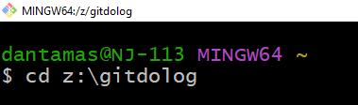
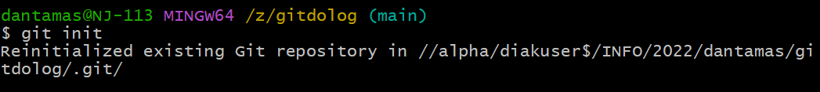
Mappa megadása
A ”cd” ”Mappa neve” paranccsal belemegyünk a mappába ahol szeretnénk dolgozni
A ”git init” parancs megadásával megadjuk hogy a repository abban a mappában legyen

Slide 8

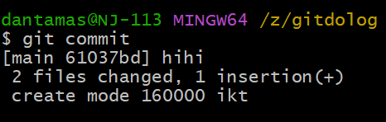
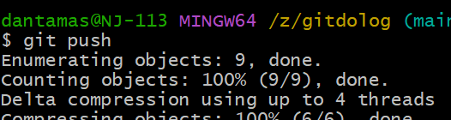
Fájl Feltöltése
A fájlkezelőbe berakjuk a mappába
A Git Bash-ben megadjuk a ”git add” paranccsal megadhatjuk hogy mely fájlok kerüljenek feltöltésre
”git commit”-al mentjük a módosításokat.
A ”git push”-al pedig feltöltjük a repository-ba

Slide 9
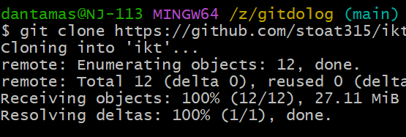

Fájl letöltése
2 lehetőség
”git clone” egész repository letöltésére alkalmazható
”git pull” egy fájl letöltésére alkalmazható

